Slide 1
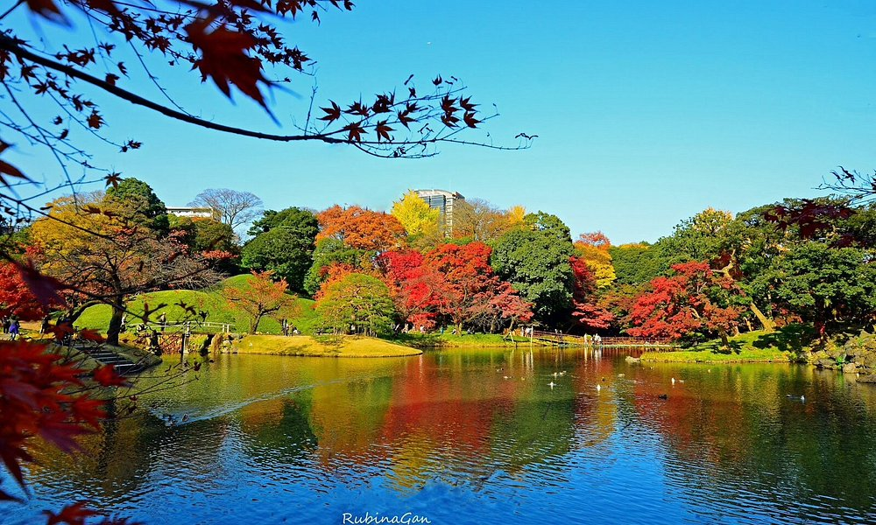
中日友好交流的见证
圆月桥

Slide 2
みなさんに円月橋をご紹介します
我 给 大家 介绍 一下 圆月桥。
Wǒ gěi dàjiā jièshào yíxià Yuányuè Qiáo.

Slide 3
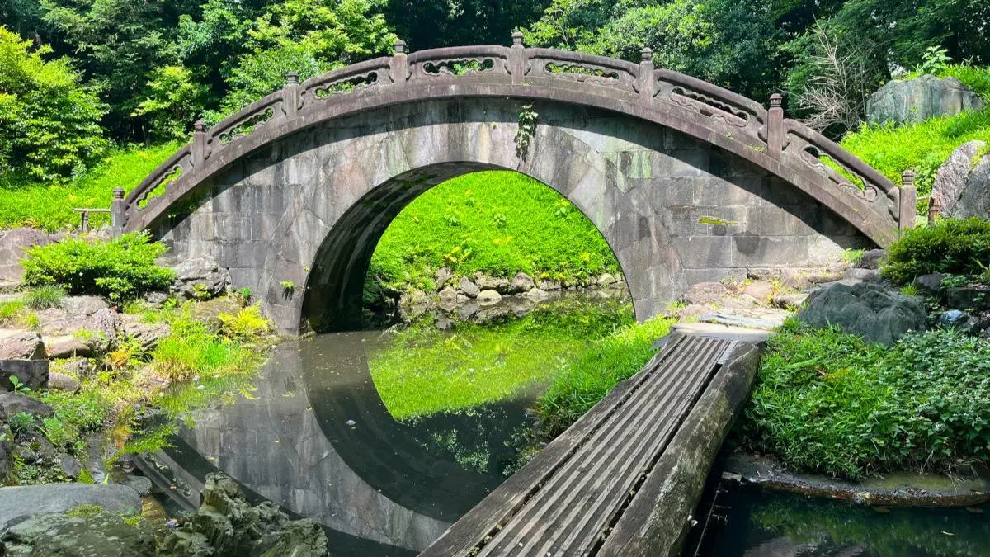
这 就 是 圆月桥。
Zhè jiù shì Yuányuè Qiáo.

Slide 4
圆月桥 在 一 所 公园 里。
Yuányuè Qiáo zài yí suǒ gōngyuán li.

Slide 5
那 所 公园 叫 小石川 后乐园,
Nà suǒ gōngyuán jiào Xiǎoshíchuān Hòulèyuán,

Slide 6
离 我们 学校 不 远，
Lí wǒmen xuéxiào bù yuǎn,

Slide 7
走 半 个 小时 就 能 到。
Zǒu bàn ge xiǎoshí jiù néng dào.

Slide 8
您 知道 圆月桥 是 谁 设计 的 吗？
Nín zhīdao Yuányuè Qiáo shì shéi shèjì de ma?

Slide 9
这 座 桥 原来 是 一 个 中国人 设计 的。
Zhè zuò qiáo yuánlái shì yí ge Zhōngguórén shèjì de.

Slide 10
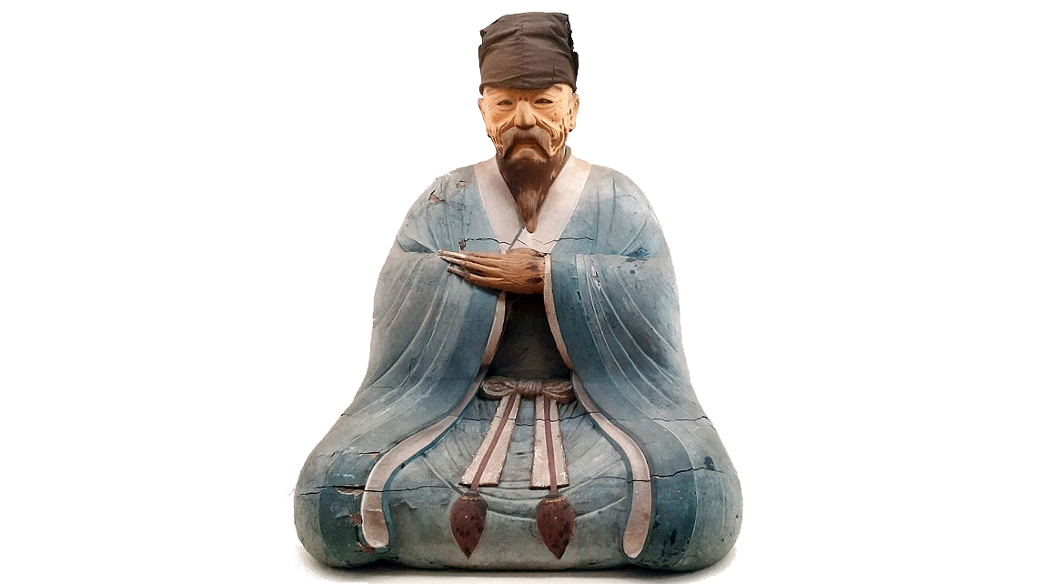
他 叫 朱 舜水， 是 明朝 的 学者。
Tā jiào Zhū Shùnshuǐ, shì Míngcháo de xuézhě.

Slide 11
明朝 灭亡 后，他 来到 日本。
Míngcháo mièwáng hòu, tā láidào Rìběn.

Slide 12
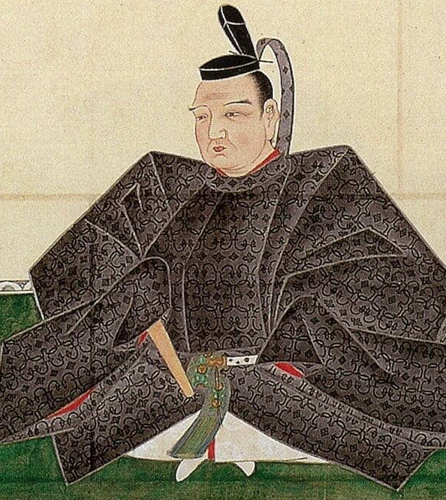
水户 藩 的 藩主 德川 光圀 非常 敬仰 他。
Shuǐhù Fān de fānzhǔ Déchuān Guāngguó fēicháng jìngyǎng tā.

Slide 13
就 请 他 到 江户 (现在 的 东京) 来 讲学。
Jiù qǐng tā dào Jiānghù (xiànzài de Dōngjīng) lái jiǎngxué.

Slide 14
他 除了 讲学 以外， 还 介绍了……
Tā chúle jiǎngxué yǐwài hái jièshàole

Slide 15
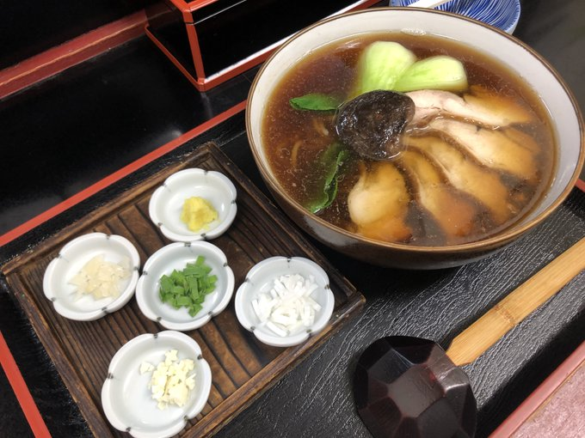
中国 的 建筑、饮食 等 文化。
Zhōngguó de jiànzhù yǐnshí děng wénhuà.

Slide 16
圆月桥 是 中日 友好 交流 的 见证。
Yuányuè Qiáo shì ZhōngRì yǒuhǎo jiāoliú de jiànzhèng.

